Slide 1
Занятие по плетению тыквы из бисера
Цель занятия:
- Повторить способы параллельного плетения.
Для изготовления тыквы из бисера использованы следующие материалы:
бисер трёх цветов – оранжевый, чёрный, зелёный.
Проволока диаметром 0,3 мм.

Slide 2
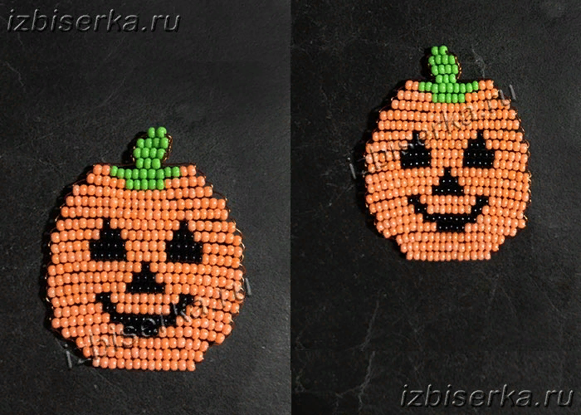

Slide 3
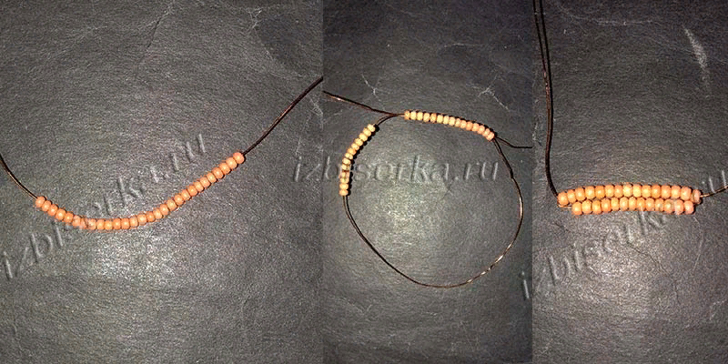
Плести тыкву будем методом параллельного плетения.
Берём 155 см проволоки, набираем на неё 28 бисеринок. Правый конец проволоки пропускаем через 15 бисеринок, хорошо затягиваем, следите, чтобы проволочки оставались одинаковой длины. Получилось первые два ряда.

Slide 4
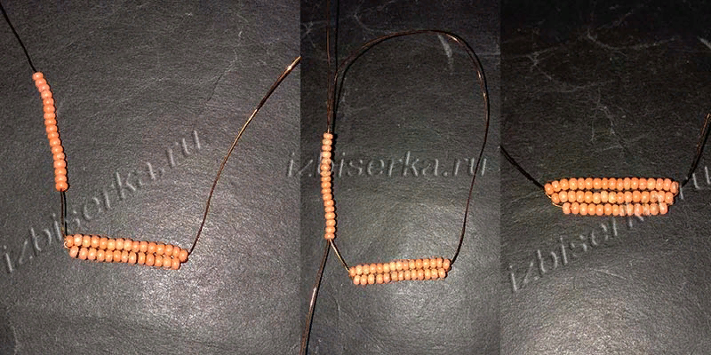
Для третьего, на проволоку с любой стороны нанизываем 17 бисерин. Проволочку другой стороны пропускаем через эти 17 бисеринок, хорошо затягиваем.

Slide 5
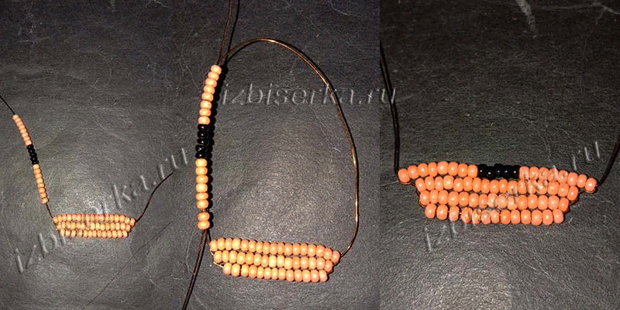
В четвёртом ряду будем добавлять чёрные бисеринки. Нанизываем 8 оранжевых 5 чёрных и 8 оранжевых и также как у предыдущего ряда берём противоположный кончик проволочки, пропускаем через эти бисеринки, хорошо затягиваем.

Slide 6
Дальше продолжаем плести аналогичным
плетением по схеме.
Расшифровка схемы:
ор или ор-ых – это оранжевый;
Ч или че-ых – это черный.
С четвёртого по четырнадцатый рядах плетется с добавлением черного бисера. Количество бисеринок такое:
Четвёртый ряд — 8 оранжевых, 5 чёрных, 8 оранжевых.
Пятый ряд – 7 ор, 9 черных, 7 ор-ых.
Шестой ряд – 6 оранжевых, 2 чёрных, 7 оранжевых, 2 чёрных, 6 оранжевых.
Седьмой ряд — 6 ор-ых, 2 чёрных, 9 ор, 2 чёрных, 6 оранжевых.

Slide 7
Восьмой ряд — 10 оранжевых, 5 черных, 10 оранжевых.
Девятый ряд – 11 ор, 3 чёрных, 11 ор-ых.
Десятый ряд — 12 ор, 1 чёрная, 12 оранжевых.
Одиннадцатый ряд – 5 оранжевых, 5 чёрных, 5 ор, 5 чёрных, 5 оранжевых.
Двенадцатый ряд — 5 ор-ых, 5 чёрных, 5 оранжевых, 5 чёрных, 5 ор.
Тринадцатый ряд — 6 оранжевых, 3 чёрных, 7 оранжевых, 3 чёрных, 6 оранжевых.
Четырнадцатый ряд – 6 ор-ых, 1 чёрная, 9 оранжевых, 1 чёрная, 6 ор.

Slide 8
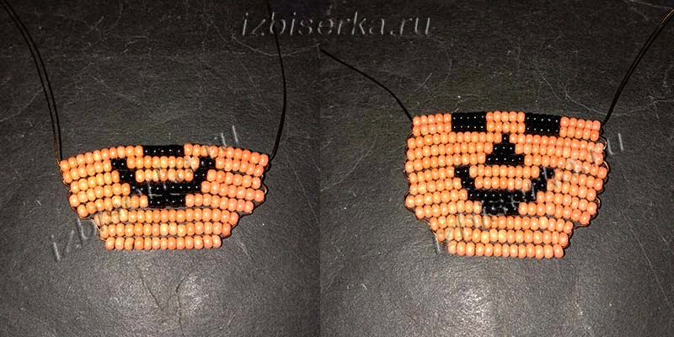

Slide 9
С пятнадцатого по семнадцатый плетётся оранжевым бисером. Количество бисерин в рядах такое:
Пятнадцатый ряд — 23.
Шестнадцатый ряд — 21.
Семнадцатый ряд — 19.
С восемнадцатого ряда применяем оранжевый с зеленым бисером. Количество такое:
Восемнадцатый ряд – 5 ор-ых, 5 зелёных, 5 ор.
Девятнадцатый ряд — 2 оранжевых, 9 зелёных, 2 оранжевых.

Slide 10
Двадцатый ряд – 3 зелёных.
Двадцать первый ряд – 4 зелёных.
Двадцать второй ряд – 4 зелёных.
Двадцать третий ряд — 2 зеленых.
Когда всё сделали, нужно закрепить проволоку. Пропускаем её между рядами, как будто делаем стежки.

Slide 11
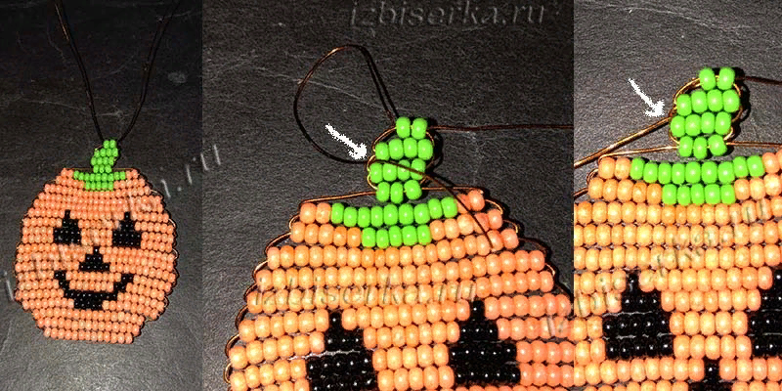

Slide 12
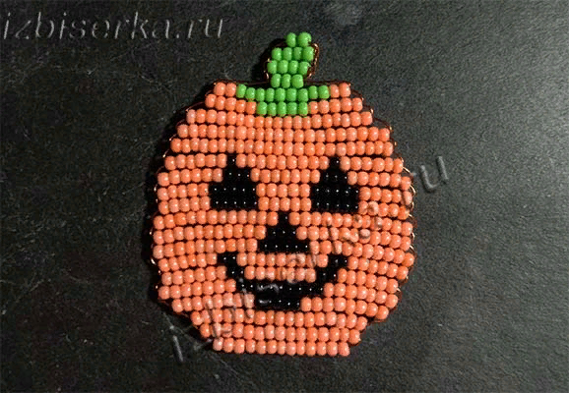
Оставшиеся отрезки обрезает. Тыковка из бисера сделана!

Slide 13
Такая тыква, которую можно сделать буквально за несколько минут, станет прекрасным сувениром для всех учащихся. Бисерную тыкву можно использовать как брелок.

Slide 14
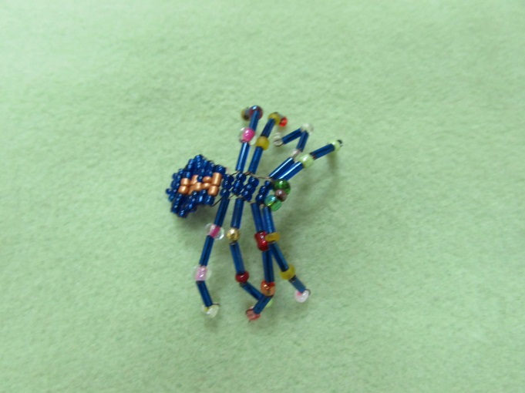
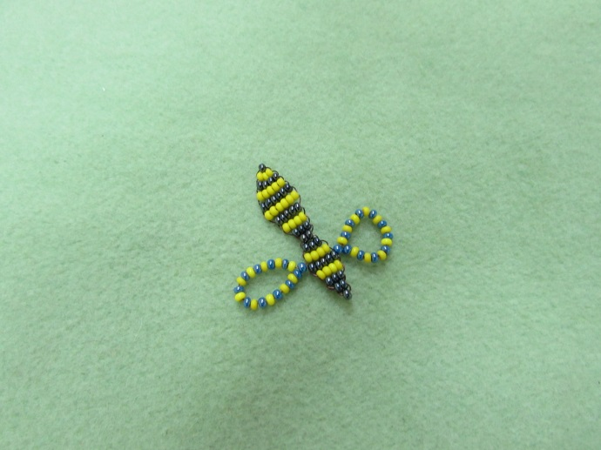
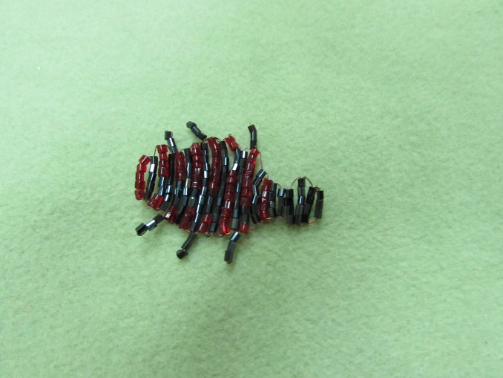

Slide 15
